Slide 1
Технології інклюзивного навчання

Slide 2
Технології інклюзивної освіти
Технології в інклюзії – це методики, за якими створюють комфортні умови для навчання дітей з різними можливостями.
Основна їхня ідея – постійний моніторинг за взаємодією учня та створених умов, своєчасне усунення бар'єрів за допомогою всіх учасників.

Slide 3
Технологія розвивального навчання
Розвивальне навчання – підхід до організування освітнього процесу, який ґрунтується на сприйнятті дитини як суб’єкта навчання, зацікавленого у власному розвитку і здатного до нього.

Slide 4
1. Технологія розвивального навчання
Ґрунтується на теоретичних ідеях і практичних напрацюваннях Л. Виготського, Л. Занкова, В.Давидова, Д. Ельконіна.
На початку 30 років ХХ століття Л. Виготський обґрунтував можливість і доцільність навчання, що зорієнтоване на розвиток дитини як на свою пряму й безпосередню мету.

Slide 5
1. Технологія розвивального навчання
«Зона найближчого розвитку» – сукупність знань і прийомів діяльності, якими дитина ще не володіє, але які може опанувати в найближчому майбутньому.
Характеризує рівень розвитку, якого досягає дитина в процесі її взаємодії з дорослим; яка розвивається як особистість в ході спільної діяльності з дорослим, але не проявляється в рамках індивідуальної діяльності.

Slide 6
1. Технологія розвивального навчання
Система взаємопов'язаних принципів розвивального навчання:
навчання має проваджуватися на високому рівні складності;
у вивченні програмного матеріалу необхідно йти вперед швидкими темпами;
провідне місце належить теоретичним знанням;
учні повинні усвідомлено засвоювати навчальний матеріал, засоби реалізації знань на практиці.

Slide 7
1. Технологія розвивального навчання
Одна з головних цілей навчання у початковій школі – «вміння навчатись»
Отже, якщо мета традиційної школи – навчити дитину читати, писати, рахувати, то мета розвивального навчання – розвивати в дитини конкретні здібності для самовдосконалення.

Slide 8
1. Технологія розвивального навчання
При цьому навчальний матеріал слід подавати в трьох площинах:
система навчальних завдань, що пронизують усю програму предмета;
розгортання навчального матеріалу всередині кожного навчального завдання за етапами його виконання;
розробка кожного конкретного уроку відповідно до певного етапу вирішення навчального завдання.

Slide 9
1. Технологія розвивального навчання
Модель організації навчання:
формування в учнів з ООП мотивів до навчання, позитивного ставлення до нього;
оволодіння новою інформацією, що являє собою пізнавальну діяльність, спрямовану на опанування нових знань і способів навчальних дій;
відтворення засвоєного матеріалу;
узагальнення знань, умінь і навичок.

Slide 10
2. Технологія організування групової діяльності
Групова навчальна діяльність – це форма організації навчання в малих групах учнів + включення учня з ООП у ці групи, які об’єднані загальною навчальною метою при опосередкованому керівництві вчителя, асистента у співпраці з іншими учнями.

Slide 11
2. Технологія організування групової діяльності
Переваги групової навчальної діяльності
збільшується обсяг виконаної роботи за певний час; це досягається завдяки специфічному добору завдань для роботи в мікрогрупі, що в порівнянні з фронтальною та індивідуальною формами навчальної діяльності справді має значно більший обсяг;
висока результативність у засвоєнні знань і формуванні умінь, що досягається шляхом забезпечення активності кожного окремого учня завдяки спеціально організованій взаємодії в мікрогрупі;
формуються вміння співпрацювати;
формуються мотиви навчання, розвиваються гуманні взаємини людей;
розвивається навчальна діяльність, а саме: утворюються такі компоненти навчальної діяльності, як планування, самоконтроль, самооцінка.

Slide 12
2. Технологія організування групової діяльності
Мета технології – розвиток дитини як суб’єкта навчальної діяльності.
Завдання:
навчити дітей співпраці при виконанні групових завдань;
стимулювати моральні переживання взаємного навчання, зацікавленості в успіхові товариша;
формувати комунікативні вміння школярів;
формувати рефлексивні компоненти навчальної діяльності: цілеспрямованість, планування, контроль, оцінювання;
поєднувати фронтальну, індивідуальну та групову форми навчальної діяльності.

Slide 13
2. Технологія організування групової діяльності
Базові положення технології групової навчальної діяльності:
необхідно навчати учнів прийомів ділової співпраці;
необхідно забезпечувати спеціальний добір дітей у групи;
необхідно актуалізувати активність кожного учня;
поєднувати всі форми навчальної діяльності школярів на занятті.

Slide 14
2. Технологія організування групової діяльності
Зміст технології:
найбільш раціонально організовувати навчальні групи з 4-5 осіб;
склад групи - гетерогенний за навчальними та психологічними можливостями дітей (у групі повинен бути хоча б один сильний учень);
групу слід формувати на основі особистісних переваг учнів, обрати консультанта, розподілити обов’язки;
при створенні групи необхідно брати до уваги психологічну єдність дітей, їхні бажання, потенціальні можливості для успішної навчальної діяльності. Робота проводиться за принципом рівноправності;
під час організації групової навчальної діяльності необхідно забезпечити активність кожного учня.

Slide 15
2. Технологія організування групової діяльності
Вимоги до вчителя:
чітко формулювати пізнавальні завдання;
завдання мають бути проблемними, спонукати учнів до активності, до творчого мислення, до пошуку нових знань і нових способів дій;
уважно спостерігати за перебігом навчальної діяльності в малих групах;
зосередити увагу на діяльності слабких учнів;
заздалегідь інструктувати ланкових, спрямовувати їхню роботу в групі;
не створювати ніякого змагання на швидкість виконання завдань.

Slide 16
3. Проєктна технологія
Метод проєктів (лат. proectus – спрямований уперед) – технологія організування навчання, за якої учні здобувають знання, набувають умінь і навичок у процесі планування і виконання практичних завдань – проектів.
Мета – створення педагогом умов для набуття учнем індивідуального досвіду проєктної діяльності.

Slide 17
4. Нові інформаційні технології в освіті
Поняття «інформаційні технології навчання» виникло у 70-і рр. ХХ ст.
У науковій літературі термін «нові інформаційні технології» визначається як сукупність методів і технічних засобів збирання, організації, збереження, опрацювання, передачі й подання інформації, що розширює знання людей і розвиває їхні можливості щодо керування технічними й соціальними проблемами.

Slide 18
4. Нові інформаційні технології в освіті
Мета - підготовка учнів до повноцінної життєдіяльності в інформаційному суспільстві.
Педагогічні завдання НІТ навчання:
інтенсифікація всіх рівнів навчально-виховного процесу й підвищення його ефективності та якості;
побудова відкритої системи освіти, що забезпечує кожній дитині й дорослому власну траєкторію самоосвіти;
системна інтеграція предметних галузей знань;
розвиток творчого потенціалу учня, його здібностей до комунікативних дій;
розвиток умінь експериментально-дослідницької діяльності та культури навчальної діяльності;
формування інформаційної культури учнів;
реалізація соціального замовлення, обумовленого інформатизацією сучасного суспільства (підготовка фахівців у галузі інформатики та обчислювальної техніки; підготовка користувача засобів нових інформаційних технологій).

Slide 19
4. Нові інформаційні технології в освіті
Зміст технології
До складу інформаційної технології входить:
технічне середовище, яке являє собою вид використовуваної техніки для розв’язання основних завдань;
програмне середовище, яке створює набір програмних засобів;
предметне середовище, яке визначає зміст конкретної науки на рівні навчальної дисципліни;
методичне середовище, яке передбачає наявність інструкцій, порядку застосування, оцінки ефективності тощо.

Slide 20
4. Нові інформаційні технології в освіті
Основні типи комп’ютерних
навчальних програм:
Тренувальні
Наставницькі
Проблемні
Імітаційні та моделювальні
Ігрові

Slide 21
5. Технології інклюзивної освіти
Технологія спільного викладання
Спільне викладання — одна з освітніх технологій, за якою реалізують інклюзивне навчання у закладах освіти.
Основна її ідея — залучити до освітнього процесу додаткових фахівців (асистента вчителя, спеціального педагога), щоб надати:
підтримку дітям з особливими освітніми потребами;
консультативну та наставницьку допомогу педагогам закладу освіти, зокрема асистенту вчителя.

Slide 22
2. Технологія спільного викладання
Залучені фахівці працюють з вчителем на засадах партнерства та співпраці. Вони разом:
планують освітній процес;
узгоджують форми і методи роботи на уроці;
узгоджують мету, структуру уроку, стратегії навчання, форми оцінювання навчальних досягнень учнів.
За спільного викладання діяльність педагогів рівноправна. Вони працюють як єдина команда в класі, не розмежовуючи зони відповідальності, зокрема відповідальність спеціального педагога лише за дітьми з особливими освітніми потребами, вчителя класу — за іншими учнями.

Slide 23
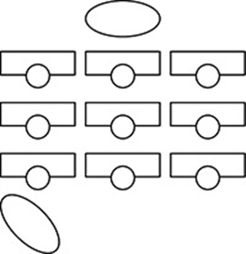
2. Технологія спільного викладання
Підтримуюче викладання

Slide 24
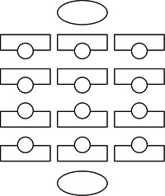
2. Технологія спільного викладання
Паралельне викладання

Slide 25
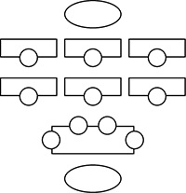
2. Технологія спільного викладання
Альтернативне викладання

Slide 26
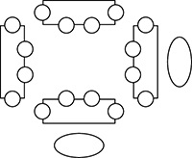
2. Технологія спільного викладання
Викладання в малих групах

Slide 27
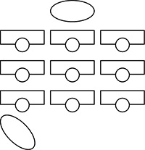
2. Технологія спільного викладання
Поперемінне викладання

Slide 28
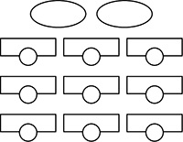
2. Технологія спільного викладання
Викладання у команді

Slide 29
3. Технології інклюзивної освіти
Дві групи технологій:
Організаційні – спрямовані на створення плану, умов і процесу навчання, постановка бажаних результатів.
Педагогічні – готові до впровадження в навчальний процес, використання на практиці.

Slide 30
3. Технології інклюзивної освіти
Класифікація технологій:
1. Технології індивідуального підходу (індивідуалізації).
2. Технології диференціації.
3. Технології корекції навчальних і поведінкових труднощів.
4. Технології формування у дітей соціальних навичок.
5. Технології оцінки методів інклюзивного підходу.

Slide 31
3. Технології інклюзивної освіти
Технології індивідуального підходу (індивідуалізації)
Головне завдання цієї технології – створити умови для самостійності дітей. Учитель повинен допомогти дітям зрозуміти цілі навчання, вибирати цікавий матеріал, шукати способи вирішення завдань. Цей процес важливий для дитини з обмеженими можливостями, його однолітків та самого вчителя. Застосування принципу на практиці потрібно, щоб створити однакові умови для всіх учнів.

Slide 32
3. Технології інклюзивної освіти
Технології диференціації:
Диференціація за рівнями
Диференціація за функціями
Змішана диференціація

Slide 33
3. Технології інклюзивної освіти
Технології корекції навчальних і поведінкових труднощів (сукупність методів логопедії, нейропсихології та спеціальної педагогіки)
1. Система формування та розвитку мовного слуху і спілкування у дітей з вадами слуху – даний метод допомагає встановити комунікацію між дітьми з проблемами слуху та здоровими.
2. Нейропсихологічний підхід – спрямований на розвиток та формування злагодженої роботи різних структур мозку дітей з недорозвиненими психологічними функціями.
3. Закордонна технологія АВА – навчання дітей з обмеженими можливостями вмінню висловлювати свої потреби, розвиток навичок навчальної поведінки. Застосовується в індивідуальному та груповому форматі.

Slide 34
3. Технології інклюзивної освіти
Технології корекції навчальних і поведінкових труднощів (сукупність методів логопедії, нейропсихології та спеціальної педагогіки)
4. Програма TEACCH – допомагає дітям з аутизмом освоїтися до навколишнього середовища та його змін.
5. ААС – навчання дітей з порушеннями мови, їхніх батьків та друзів використовувати альтернативні види спілкування – жести, картинки, комунікатори та інші.

Slide 35
3. Технології інклюзивної освіти
Технології формування у дітей соціальних навичок
Демонстрація соціальних навичок
Соціалізація за допомогою наслідування
Соціалізація в груповій діяльності

Slide 36
3. Технології інклюзивної освіти
Технології оцінки методів інклюзивного підходу
Інтегральна оцінка – підсумок всіх робіт у вигляді загального звіту (презентації, виставки, портфоліо).
Диференційована оцінка – аналіз ефективності окремих процесів
Самооцінка і самоаналіз – визначення міри усвідомленості кожним учнем його індивідуального процесу навчання.

Slide 37
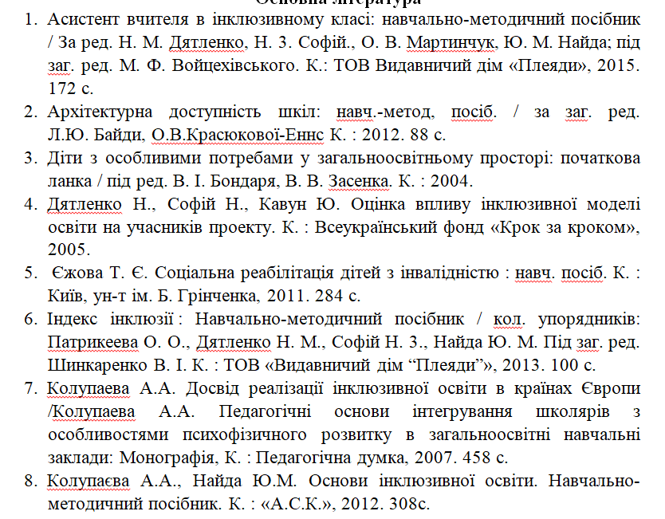
Список літератури:

Slide 38
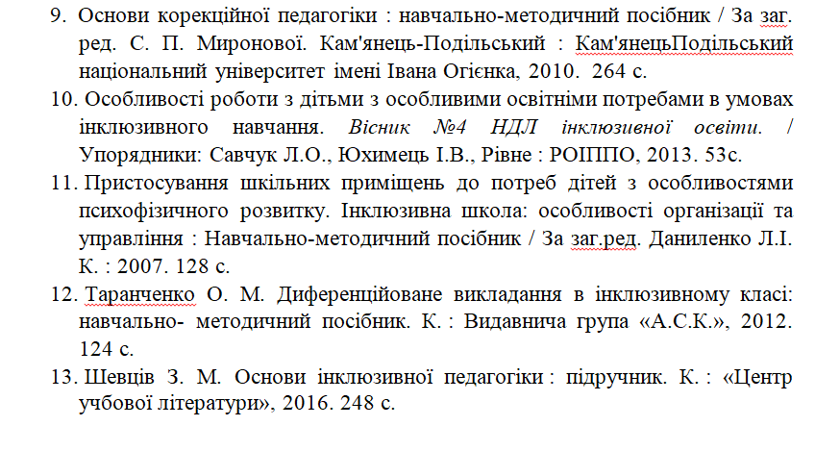
Список літератури:

Slide 39
Дякую за увагу!

